Slide 1



КАЗАХСКИЙ НАЦИОНАЛЬНЫЙ МЕДИЦИНСКИЙ УНИВЕРСИТЕТ ИМЕНИ С.Д. АСФЕНДИЯРОВА
УМО ПО НАПРАВЛЕНИЮ ПОДГОТОВКИ - ЗДРАВООХРАНЕНИЕ
Методические рекомендации
К внедрению образовательного модуля
Председатель секции ДО и НФО УМО
Султангазиева Айгуль Атакановна
Алматы - 2024

Slide 2
Секция ДО и НФО
4.3 На рассмотрение и одобрение образовательные модули инициированная экспертами Офис Фонда ООН в области народонаселения:
Методические рекомендации по вопросам реагирования системы здравоохранения на случаи гендерного насилия для преподавателей дисциплин по специальности «Общая хирургия»/ «Травматология взрослая, детская» (бакалавриат и резидентура)
Методические рекомендации по вопросам реагирования системы здравоохранения на случаи гендерного насилия для преподавателей дисциплин по специальности «Неотложная медицинская помощь» (бакалавриат и резидентура)

Slide 3
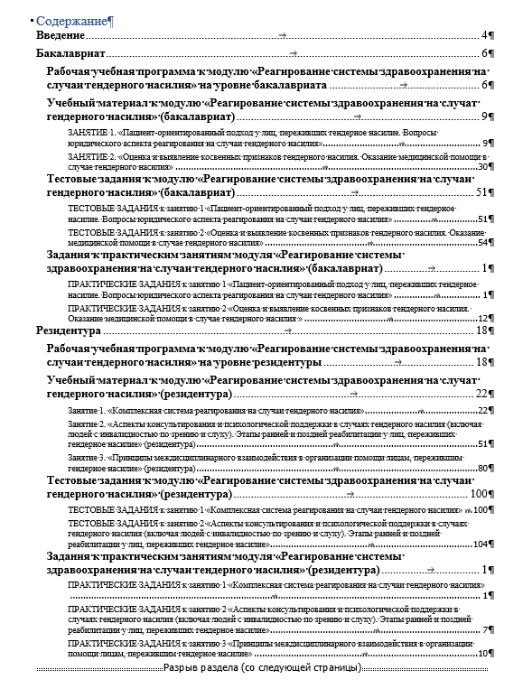
Методические рекомендации к внедрению образовательного модуля «Реагирование системы здравоохранения на случаи гендерного насилия» для преподавателей дисциплин по специальности «Общая хирургия»/ «Травматология взрослая, детская» (бакалавриат и резидентура)
Структура методических рекомендаций
Рабочая учебная программа к модулю «Реагирование системы здравоохранения на случаи гендерного насилия»
Лекционный материал к занятиям
Банк тестовых заданий к занятиям
Задания к практическим заданиям
Список литературы

Slide 4
1
Учебная программа к модулю «Реагирование системы здравоохранения на случаи гендерного насилия» (бакалавриата)
Цель: Ознакомление с принципами организация медицинской помощи лицам, пережившим гендерное насилие
№/п | Результат обучения (навыки) | метод оценки (КИС согласно приложению к ОП) | метод обучения
1 | Демонстрирует навык определения вида и формы насилия | Ситуационная задача: оценка, решение | Семинар
2 | Демонстрирует навыки выявления признаков гендерного насилия | Ситуационная задача: оценка, решение | Семинар
3 | Демонстрирует навыки консультирования, юридической и психологической поддержки в случаях гендерного насилия | Обсуждение клинического случая, стандартизированный пациент (ролевые игры) | Семинар
4 | Демонстрировать навык проведения осмотра лиц, подвергшихся насилию, в том числе с инвалидностью | Обсуждение клинического случая | Семинар

Slide 5
2
Учебная программа к модулю «Реагирование системы здравоохранения на случаи гендерного насилия» (бакалавриата)
№ | Наименование темы/раздела/дисциплин | Объем в часах |  |  |  |  | Задание
 |  | лекция | семинар | тренинг | другие виды обучения* | СРС
1 | Пациент-ориентированный подход у лиц, переживших гендерное насилие. Вопросы юридического аспекта реагирования на случаи гендерного насилия. Понятие «Физическое насилие» как вид гендерного насилия. Доверительные отношения с лицом, пережившим гендерное насилие (допсихологическая помощь). Юридическая сторона гендерного насилия. Роль медицинского работника в реагировании на гендерное насилие | 2 | 4 |  |  | 2 | Продемонстрировать навык по выявлению несоответствия истории случая типу полученных травм.
2 | Оценка и выявление косвенных признаков гендерного насилия. Оказание медицинской помощи в случае гендерного насилия. Гендерное насилие. Формы гендерного насилия. Признаки гендерного насилия. Принципы взаимодействия медицинского работника с лицами, перенесшими гендерное насилие. Оказание медицинской помощи лицам, пережившим гендерное насилие (общие принципы медицинского осмотра; сбор анамнеза; осмотр лица, пострадавшего от насилия; получение информированного согласия и предоставление информации по правам пациентки). Алгоритм действия медицинских работников при оказании помощи лицам, пережившим гендерное насилие | 2 | 4 |  |  | 2 | Продемонстрировать навык осмотра лиц, переживших гендерное насилие. Продемонстрировать навык консультирования и психологической поддержки в случаях гендерное насилие
 |  | 4 | 8 |  |  | 4
 | Всего: | 16 часов

Slide 6
3
Учебная программа к модулю «Реагирование системы здравоохранения на случаи гендерного насилия» (резидентура)
Цель: Ознакомление с принципами организация медицинской помощи лицам, пережившим гендерное насилие на уровне ПМСП и в стационаре
№/п | Результат обучения (навыки) | метод оценки (КИС согласно приложению к ОП) | метод обучения
1 | Демонстрирует навык определения вида и формы насилия | Ситуационная задача: оценка, решение | Семинар
2 | Демонстрирует навыки выявления признаков гендерного насилия | Ситуационная задача: оценка, решение | Семинар
3 | Демонстрирует навыки консультирования и психологической поддержки в случаях гендерного насилия | Обсуждение клинического случая, стандартизированный пациент (ролевые игры) | Семинар
4 | Демонстрировать навык проведения сбора анамнеза | Обсуждение клинического случая, стандартизированный пациент (ролевые игры) | Семинар
5 | Демонстрировать навык проведения осмотра лиц, подвергшихся насилию, в том числе с инвалидностью | Обсуждение клинического случая | Семинар
6 | Демонстрирует навык ведения медицинской документации, в том числе | Обсуждение клинического случая, заполнение медицинских форм | Семинар
7 | Демонстрирует знания о межведомственном взаимодействии | Обсуждение клинического случая | Семинар
8 | Демонстрирует навыки организации профилактики и предупреждения случаев гендерного насилия, нежелательных осложнении и реакции | Обсуждение клинического случая | Семинар

Slide 7
4
Учебная программа к модулю «Реагирование системы здравоохранения на случаи гендерного насилия» (резидентура)
№ | Наименование темы/раздела/дисциплин | Объем в часах |  |  |  |  | Задание
 |  | лекция | семинар | тренинг | другие виды обучения* | СРС
1 | Гендерное насилие. Виды гендерного насилия. Признаки и механизмы выявления случаев насилия. Принципы эффективного реагирования на случаи гендерного насилия. Особенности работы с лицами с инвалидностью по зрению и слуху, переживших гендерное насилие. | 2 | 2 |  |  | 2 | Продемонстрировать навык по выявлению несоответствия истории случая типу полученных травм.
2 | Оказание медицинской помощи при выявлении случая гендерного насилия. Методика проведения осмотра лиц, переживших гендерное насилие, в том числе лиц с инвалидностью по зрению и слуху. Клинический протокол «Гендерное насилие» МЗ РК. Аспекты консультирования и психологической поддержки в случаях гендерного насилия (включая людей с инвалидностью по зрению и слуху). Этапы ранней и поздней реабилитации у лиц, переживших гендерное насилие. Виды документирования при выявлении случая гендерного насилия | 4 | 8 |  |  | 4 | Продемонстрировать навык осмотра лиц, переживших гендерное насилие. Продемонстрировать навык консультирования и психологической поддержки в случаях гендерное насилие
3 | Принципы межсекторального взаимодействия в организации помощи лицам, пережившим гендерное насилие. Профилактика и предупреждения случаев гендерного насилия, нежелательных осложнении и реакции | 2 | 4 |  |  | 2 | Продемонстрировать навык комплексного подхода к оказанию помощи переживших насилие
 |  | 8 | 14 |  |  | 8
 | Всего: | 30 часов

Slide 8
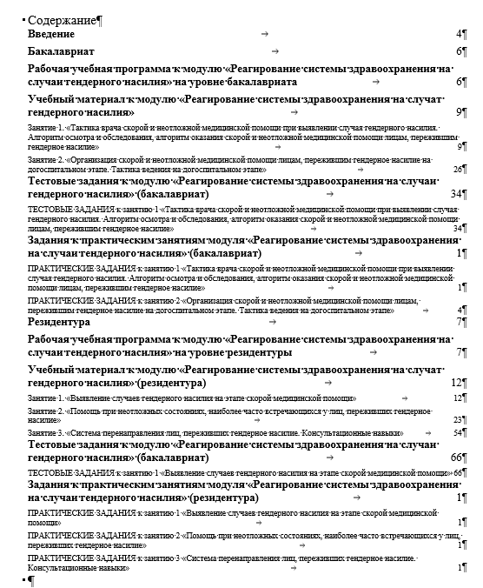
Методические рекомендации к внедрению образовательного модуля «Реагирование системы здравоохранения на случаи гендерного насилия» для преподавателей дисциплин по специальности «Скорая медицинская помощь» (бакалавриат и резидентура)
Структура методических рекомендаций
Рабочая учебная программа к модулю «Реагирование системы здравоохранения на случаи гендерного насилия»
Лекционный материал к занятиям
Банк тестовых заданий к занятиям
Задания к практическим заданиям
Список литературы

Slide 9
1
Учебная программа к модулю «Реагирование системы здравоохранения на случаи гендерного насилия» (бакалавриата)
Цель: Ознакомление с принципами организация медицинской помощи лицам, пережившим гендерное насилие
№/п | Результат обучения (навыки) | метод оценки (КИС согласно приложению к ОП) | метод обучения
1 | Демонстрирует навык определения вида и формы насилия | Ситуационная задача: оценка, решение | Семинар
2 | Демонстрирует навыки выявления признаков гендерного насилия | Ситуационная задача: оценка, решение | Семинар
3 | Демонстрирует навыки консультирования лиц, пострадавших от насилия | Обсуждение клинического случая,стандартизированный пациент (ролевые игры) | Семинар
4 | Демонстрировать навык проведения сбора анамнеза | Обсуждение клинического случая, стандартизированный пациент (ролевые игры) | Семинар
5 | Демонстрировать навык проведения осмотра лиц, подвергшихся насилию, в том числе с инвалидностью | Обсуждение клинического случая | Семинар
6 | Демонстрирует знания о межведомственном взаимодействии | Обсуждение клинического случая | Семинар

Slide 10
2
Учебная программа к модулю «Реагирование системы здравоохранения на случаи гендерного насилия» (бакалавриата)
№ | Наименование темы/раздела/дисциплин | Объем в часах |  |  |  |  | Задание
 |  | лекция | семинар | тренинг | другие виды обучения* | СРС
1 | Гендерное насилие: понятие, виды, признаки. Тактика медицинского работника скорой и неотложной медицинской помощи при выявлении случая гендерного насилия. Алгоритм осмотра и обследования, алгоритм оказания скорой и неотложной медицинской помощи лицам, пережившим гендерное насилие. | 2 | 2 |  |  |  | Продемонстрировать знания терминологии и классификации случаев гендерного насилия. Продемонстрировать навык сбора анамнеза, проведения осмотра, составления плана обследования и лечения лиц, подвергшихся насилию. Продемонстрировать навык заполнения медицинских форм.
2 | Тактика оказания помощи при неотложных состояния. Алгоритм реагирования при выявлении случаев гендерного насилия. | 2 | 2 |  |  |  | Продемонстрировать знания и умение в оказания помощи при неотложных состояниях. Продемонстрировать знания и умение перенаправления женщин, пострадавших от насилия.
 |  | 4 | 4 |  |  | -
 | Всего: | 8 часов

Slide 11
3
Учебная программа к модулю «Реагирование системы здравоохранения на случаи гендерного насилия» (резидентура)
Цель: Ознакомление с принципами организация скорой и неотложной медицинской помощи лицам, пережившим гендерное насилие на догоспитальном этапе
№/п | Результат обучения (навыки) | метод оценки (КИС согласно приложению к ОП) | метод обучения
1 | Демонстрирует навык определения вида и формы насилия | Ситуационная задача: оценка, решение | Семинар
2 | Демонстрирует навыки выявления признаков гендерного насилия | Ситуационная задача: оценка, решение | Семинар
3 | Демонстрирует навыки консультирования лиц, пострадавших от насилия | Обсуждение клинического случая, стандартизированный пациент (ролевые игры) | Семинар
4 | Демонстрировать навык проведения сбора анамнеза | Обсуждение клинического случая, стандартизированный пациент (ролевые игры) | Семинар
5 | Демонстрировать навык проведения осмотра лиц, подвергшихся насилию, в том числе с инвалидностью | Обсуждение клинического случая | Семинар
6 | Демонстрирует навык ведения медицинской документации | Обсуждение клинического случая, заполнение медицинских форм | Семинар
7 | Демонстрирует знания о межведомственном взаимодействии | Обсуждение клинического случая | Семинар
8 | Демонстрирует навыки допсихологической помощи пережившим гендерное насилие | Стандартизированный пациент. Ролевые игры | Семинар

Slide 12
4
Учебная программа к модулю «Реагирование системы здравоохранения на случаи гендерного насилия» (резидентура)
№ | Наименование темы/раздела/дисциплин | Объем в часах |  |  |  |  | Задание
 |  | лекция | семинар | тренинг | другие виды обучения | СРС
1 | Организация скорой и неотложной медицинской помощи лицам, пережившим гендерное насилие на догоспитальном этапе. Виды гендерного насилия. Признаки и механизмы выявления случаев насилия. Принципы работы с пережившими гендерное насилие. Особенности работы с лицами с инвалидностью по зрению и слуху, переживших гендерное насилие. | 2 | 2 |  |  | 2 | Продемонстрировать навык по выявлению признаков гендерного насилия. Продемонстрировать знания по основным принципам работы с пережившими гендерное насилие на догоспитальном уровне.
2 | Оказание неотложной помощи при выявлении случая гендерного насилия. Методика проведения физического обследования лиц, переживших гендерное насилие, в том числе лиц с инвалидностью по зрению и слуху. Консультирование переживших гендерное насилие, в том числе лиц с инвалидностью в том числе лиц с инвалидностью по зрению и слуху. Получение информированного согласия, в том числе у лица с инвалидностью по зрению и слуху. | 2 | 4 |  |  | 2 | Продемонстрировать навык физического обследования лиц, переживших гендерное насилие. Продемонстрировать навык консультирование переживших гендерное насилие

Slide 13
5
Учебная программа к модулю «Реагирование системы здравоохранения на случаи гендерного насилия» (резидентура)
№ | Наименование темы/раздела/дисциплин | Объем в часах |  |  |  |  | Задание
 |  | лекция | семинар | тренинг | другие виды обучения* | СРС
3 | Допсихологическая помощь пережившим гендерное насилие | 2 | 4 |  |  | 2 | Продемонстрировать навыки оказания допсихологической помощи
4 | Алгоритм межведомственного взаимодействия по перенаправлению для оказания комплексной помощи пережившим гендерное насилие. Правовая грамотность медицинских работников. | 2 | 4 |  |  | 2 | Продемонстрировать навык комплексного подхода к оказанию помощи переживших насилие Продемонстрировать правовые знания работы с пережившими гендерное насилие, в том числе с инвалидность по зрению и слуху
 |  | 8 | 14 |  |  | 8
 | Всего: | 30 часов

Slide 14
ПРОЕКТ РЕШЕНИЯ:
Секция ДО и НФО
Организациям образования внести предложения в проект методических рекомендаций до 25 марта т.г. на электронный адрес УМО umo.rums.med@gmail.com
Методические рекомендации по вопросам реагирования системы здравоохранения на случаи гендерного насилия для преподавателей дисциплин по специальности «Общая хирургия»/ «Травматология взрослая, детская» (бакалавриат и резидентура).
Методические рекомендации по вопросам реагирования системы здравоохранения на случаи гендерного насилия для преподавателей дисциплин по специальности «Неотложная медицинская помощь» (бакалавриат и резидентура);

